Slide 1

HELLO WORLD
ΟΜΑΔΑ ΑΝΟΙΚΤΟΥ ΛΟΓΙΣΜΙΚΟΥ
ΠΑΝΕΠΙΣΤΗΜΙΟΥ ΜΑΚΕΔΟΝΙΑΣ

Slide 2


Ένα ταξίδι ξεκινάει
Επιτυχημένη οργάνωση ετήσιου πανελλήνιου συνεδρίου:
FOSSCOMM 2021 (http://2021.fosscomm.gr)
Θέληση να μάθουμε και να πειραματιστούμε για:
Ελεύθερο Λογισμικό / Λογισμικό Ανοικτού Κώδικα
ανοικτό hardware / τρισδιάστατους εκτυπωτές
διαθέσιμους διαγωνισμούς / internships
συμμετοχή και δημιουργία projects λογισμικού

Slide 3
Σε τι σημείο είμαστε
Ιστοσελίδα: https://opensource.uom.gr
GITLAB: https://gitlab.com/opensourceuom
Facebook: https://facebook.com/opensourceuom
Twitter: https://twitter.com/opensource_uom
Instagram: https://www.instagram.com/opensourceuom/
Linkedin: https://www.linkedin.com/company/80766091
Youtube: https://www.youtube.com/channel/UC98Ggzq6dl_nn5Y0BHb6SLA
Discord: https://discord.gg/XtxtM3ZHUm

Slide 4
Τι προγραμματίζουμε;
ΜΑΘΗΜΑΤΑ ΓΙΑ ΑΡΧΑΡΙΟΥΣ (προτεινόμενα θέματα) - ΠΛΑΤΦΟΡΜΑ
Εισαγωγή στο ΕΛ/ΛΑΚ και το GNU/Linux
Καθημερινή Χρήση, Γραφικά περιβάλλοντα
Γραφικά, πολυμέσα (προγράμματα επεξεργασίας εικόνας, βίντεο, ήχου)
Σουίτα Γραφείου LibreOffice
Τερματικό
Διαδίκτυο – διακομιστές
Ασφάλεια & Αντίγραφα ασφαλείας
Open Hardware - Raspberry Pi

Slide 5
Τι προγραμματίζουμε;
ΕΠΑΙΔΕΥΣΗ ΣΕ ΕΠΑΓΓΕΛΜΑΤΙΚΑ ΛΟΓΙΣΜΙΚΑ
ERP: Dolibarr, odoo
CRM: vtiger
File Sync & Share: Nextcloud, ownCloud, ONLYOFFICE, LibreOffice
IP PBX: Asterisk
Meetings: Big Blue Button, Jitsi
Asynchronus Education: Moodle, open eclass
Medical EMR: GNU Health, openMRS, openEMR
CMS: Wordpress, MediaWiki
Marketing Automation: Mautic

Slide 6
Τι προγραμματίζουμε;
PROJECTS ΛΟΓΙΣΜΙΚΟΥ
Πακετάρισμα διανομής με προγράμματα σχολής
Κατασκευή εφαρμογής για ιχνηλάτηση COVID-19
Προτείνετε δικό σας

Slide 7
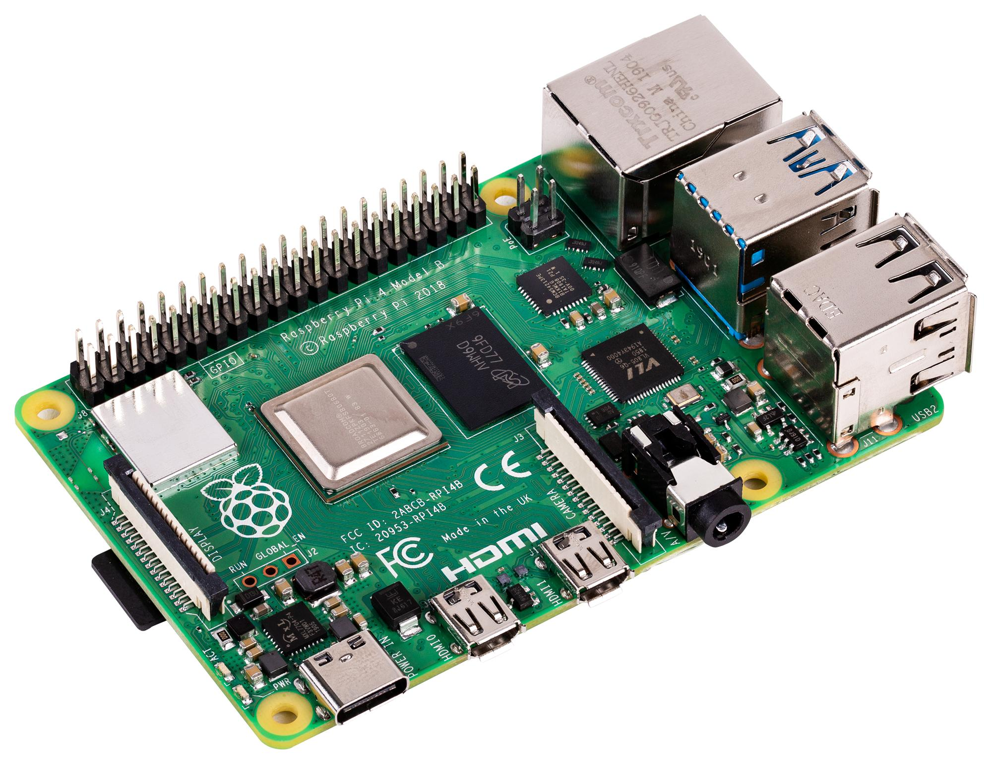
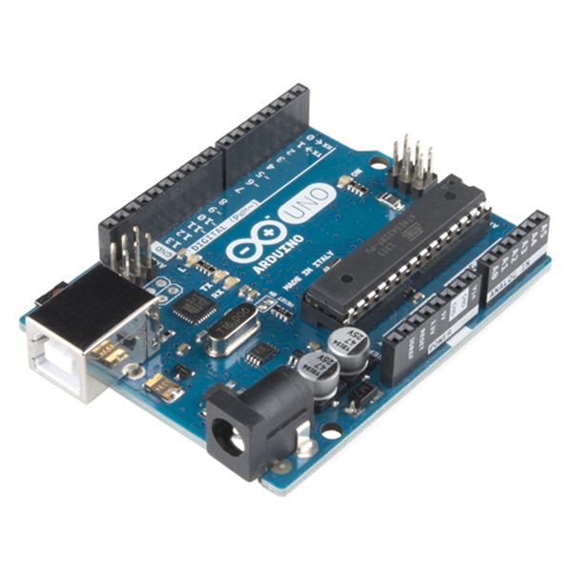

Τι προγραμματίζουμε;
PROJECTS HARDWARE
Raspberry Pi
Arduino
Εκτύπωση 3D

Slide 8


Τι προγραμματίζουμε;
ΕΡΕΥΝΑ ΕΥΚΑΙΡΙΩΝ ΠΡΑΚΤΙΚΗΣ ΑΣΚΗΣΗΣ & ΣΥΜΜΕΤΟΧΗ ΟΠΟΥ ΜΠΟΡΟΥΜΕ (ΑΤΟΜΙΚΟ)
Google Summer of Code
Rails Girls Summer of Code (γυναίκες)
Nextcloud Include (διαφορετικότητα)
Outreachy (γυναίκες)

Slide 9

Τι προγραμματίζουμε;

Slide 10
Τι προγραμματίζουμε;
ΣΥΜΜΕΤΟΧΗ ΣΕ ΔΙΑΓΩΝΙΣΜΟΥΣ
Hash code (ομαδικό)
Code Jam (ατομικό)
Kick Start (ατομικό)
Περισσότερα:
https://codingcompetitions.withgoogle.com/
Hacktoberfest https://hacktoberfest.digitalocean.com/

Slide 11
Τι προγραμματίζουμε;
ΕΚΔΗΛΩΣΕΙΣ
Software Freedom Day (3ο Σάββατο του Σεπτεμβρίου)
Document Freedom Day (τελευταία Τετάρτη του Μαρτίου)
Hardware Freedom Day (3ο Σάββατο του Απριλίου)
Μεταφραστικό hackathon (translation event)
Χαρτογράφιση (Wheelmap, Open Street Maps)
Installfests (αμέσως μετά)

Slide 12


Τι προγραμματίζουμε;
PARTIES
Release Parties
Pizza party
GNOME Beers

Slide 13

Τι προγραμματίζουμε;
ΑΝ ΥΠΑΡΞΕΙ ΕΝΔΙΑΦΕΡΟΝ, ΝΑ ΞΕΚΙΝΗΣΟΥΜΕ ΤΗΝ ΔΙΑΔΙΚΑΣΙΑ ΓΙΑ ΔΗΜΙΟΥΡΓΙΑ
Student branch IEEE

Slide 14
ΠΩΣ ΝΑ ΣΥΜΜΕΤΑΣΧΕΤΕ;
Εάν έχετε βρει ένα έργο και θα θέλατε να συνεισφέρετε αλλά δεν ξέρετε πως, να έχετε υπόψιν σας:
ΔΕΝ ΑΠΑΙΤΟΥΝΤΑΙ δεξιότητες προγραμματισμού
ΔΕΝ χρειάζεται να εγκαταστήσετε άλλο λειτουργικό σύστημα
ΔΕΝ πρέπει να γνωρίζετε εντολές τερματικού
ΔΕΝ χρειάζεται να είστε ειδικός ή προγραμματιστής
ΝΑ ΕΙΣΤΕ ΕΝΘΟΥΣΙΩΔΗΣ ΚΑΙ ΝΑ ΜΑΘΑΙΝΕΤΕ ΝΕΕΣ ΓΝΩΣΕΙΣ
ΝΑ ΜΟΙΡΑΖΕΣΤΕ ΤΙΣ ΓΝΩΣΕΙΣ ΠΟΥ ΑΠΟΚΤΗΣΑΤΕ

Slide 15
ΓΙΑΤΙ ΝΑ ΣΥΝΕΙΣΦΕΡΩ;
ΤΙ ΚΕΡΔΟΣ ΘΑ ΕΧΕΙΣ ΝΑ ΣΥΜΜΕΤΑΣΧΕΙΣ;
Απόκτηση γνώσεων που θα βοηθήσουν στην ανεύρεση εργασίας
Απόκτηση γνωριμιών που μπορεί να σε βοηθήσουν στην ανεύρεση εργασίας
Συμμετοχή σε παγκόσμιες κοινότητες (επίσημα μέλη)
Συμμετοχή σε παγκόσμια συνέδρια (προ COVID εποχή) με σπόνσορα

Slide 16
ΤΟΜΕΙΣ ΣΥΝΕΙΣΦΟΡΑΣ
Κώδικας
Design
Τεκμηρίωση / Μετάφραση
Υποστήριξη / Mentorship
Οργάνωση εκδηλώσεων – συμμετοχή
Διαχείριση έργου

Slide 17
ΤΕΚΜΗΡΙΩΣΗ
ΟΙ ΠΡΟΓΡΑΜΜΑΤΙΣΤΕΣ “ΒΑΡΙΟΥΝΤΑΙ” ΝΑ ΓΡΑΨΟΥΝ ΤΕΚΜΗΡΙΩΣΗ. ΓΙ’ΑΥΤΟ ΧΡΕΙΑΖΟΜΑΣΤΕ ΕΜΕΙΣ
Συγγραφή τεκμηρίωσης
  Tutorials
  Άρθρα (φτιάξτε ΔΩΡΕΑΝ το δικό σας blog)
Βελτιώστε την τεκμηρίωση
  Διατηρήστε πχ μια σελίδα wiki ενημερωμένη
  Διορθώστε τεκμηρίωση
Μεταφράστε την επίσημη τεκμηρίωση

Slide 18
ΜΕΤΑΦΡΑΣΗ
Το περιεχόμενο των προγραμμάτων Ανοικτού Λογισμικού και οτιδήποτε είναι γύρω από αυτό, είναι διαθέσιμο στα Αγγλικά. Γίνονται πολλές προσπάθειες με μεταφραστικά εργαλεία, όμως είναι ΣΗΜΑΝΤΙΚΟ το λογισμικό να είναι διαθέσιμο στην μητρική μας γλώσσα
Μετάφραση γραφικής διεπαφής
Μετάφραση τεκμηρίωσης - φυλλαδίων

Slide 19
ΥΠΟΣΤΗΡΙΞΗ
Απάντηση σε ερωτήσεις
  Stack Overflow
  Reddit
  Forum
  Blogs
  Μέσα κοινωνικής δικτύωσης
Βοήθεια επίλυσης προβλημάτων

Slide 20
MENTORSHIP
Γιατί είναι σημαντικό;
Προώθηση προσωπικής και επαγγελματικής ανάπτυξης
Βελτίωση των δεξιοτήτων επικοινωνίας
Βελτίωση των δεξιοτήτων ηγεσίας
Επέκταση γνωριμιών και δικτύου σας
Αμοιβαία μάθηση

Slide 21
ΕΚΔΗΛΩΣΕΙΣ
Τι εκδηλώσεις;
Meetup
Hackathon
Workshops
Συνέδρια
Ομιλία σε κοινό

Slide 22
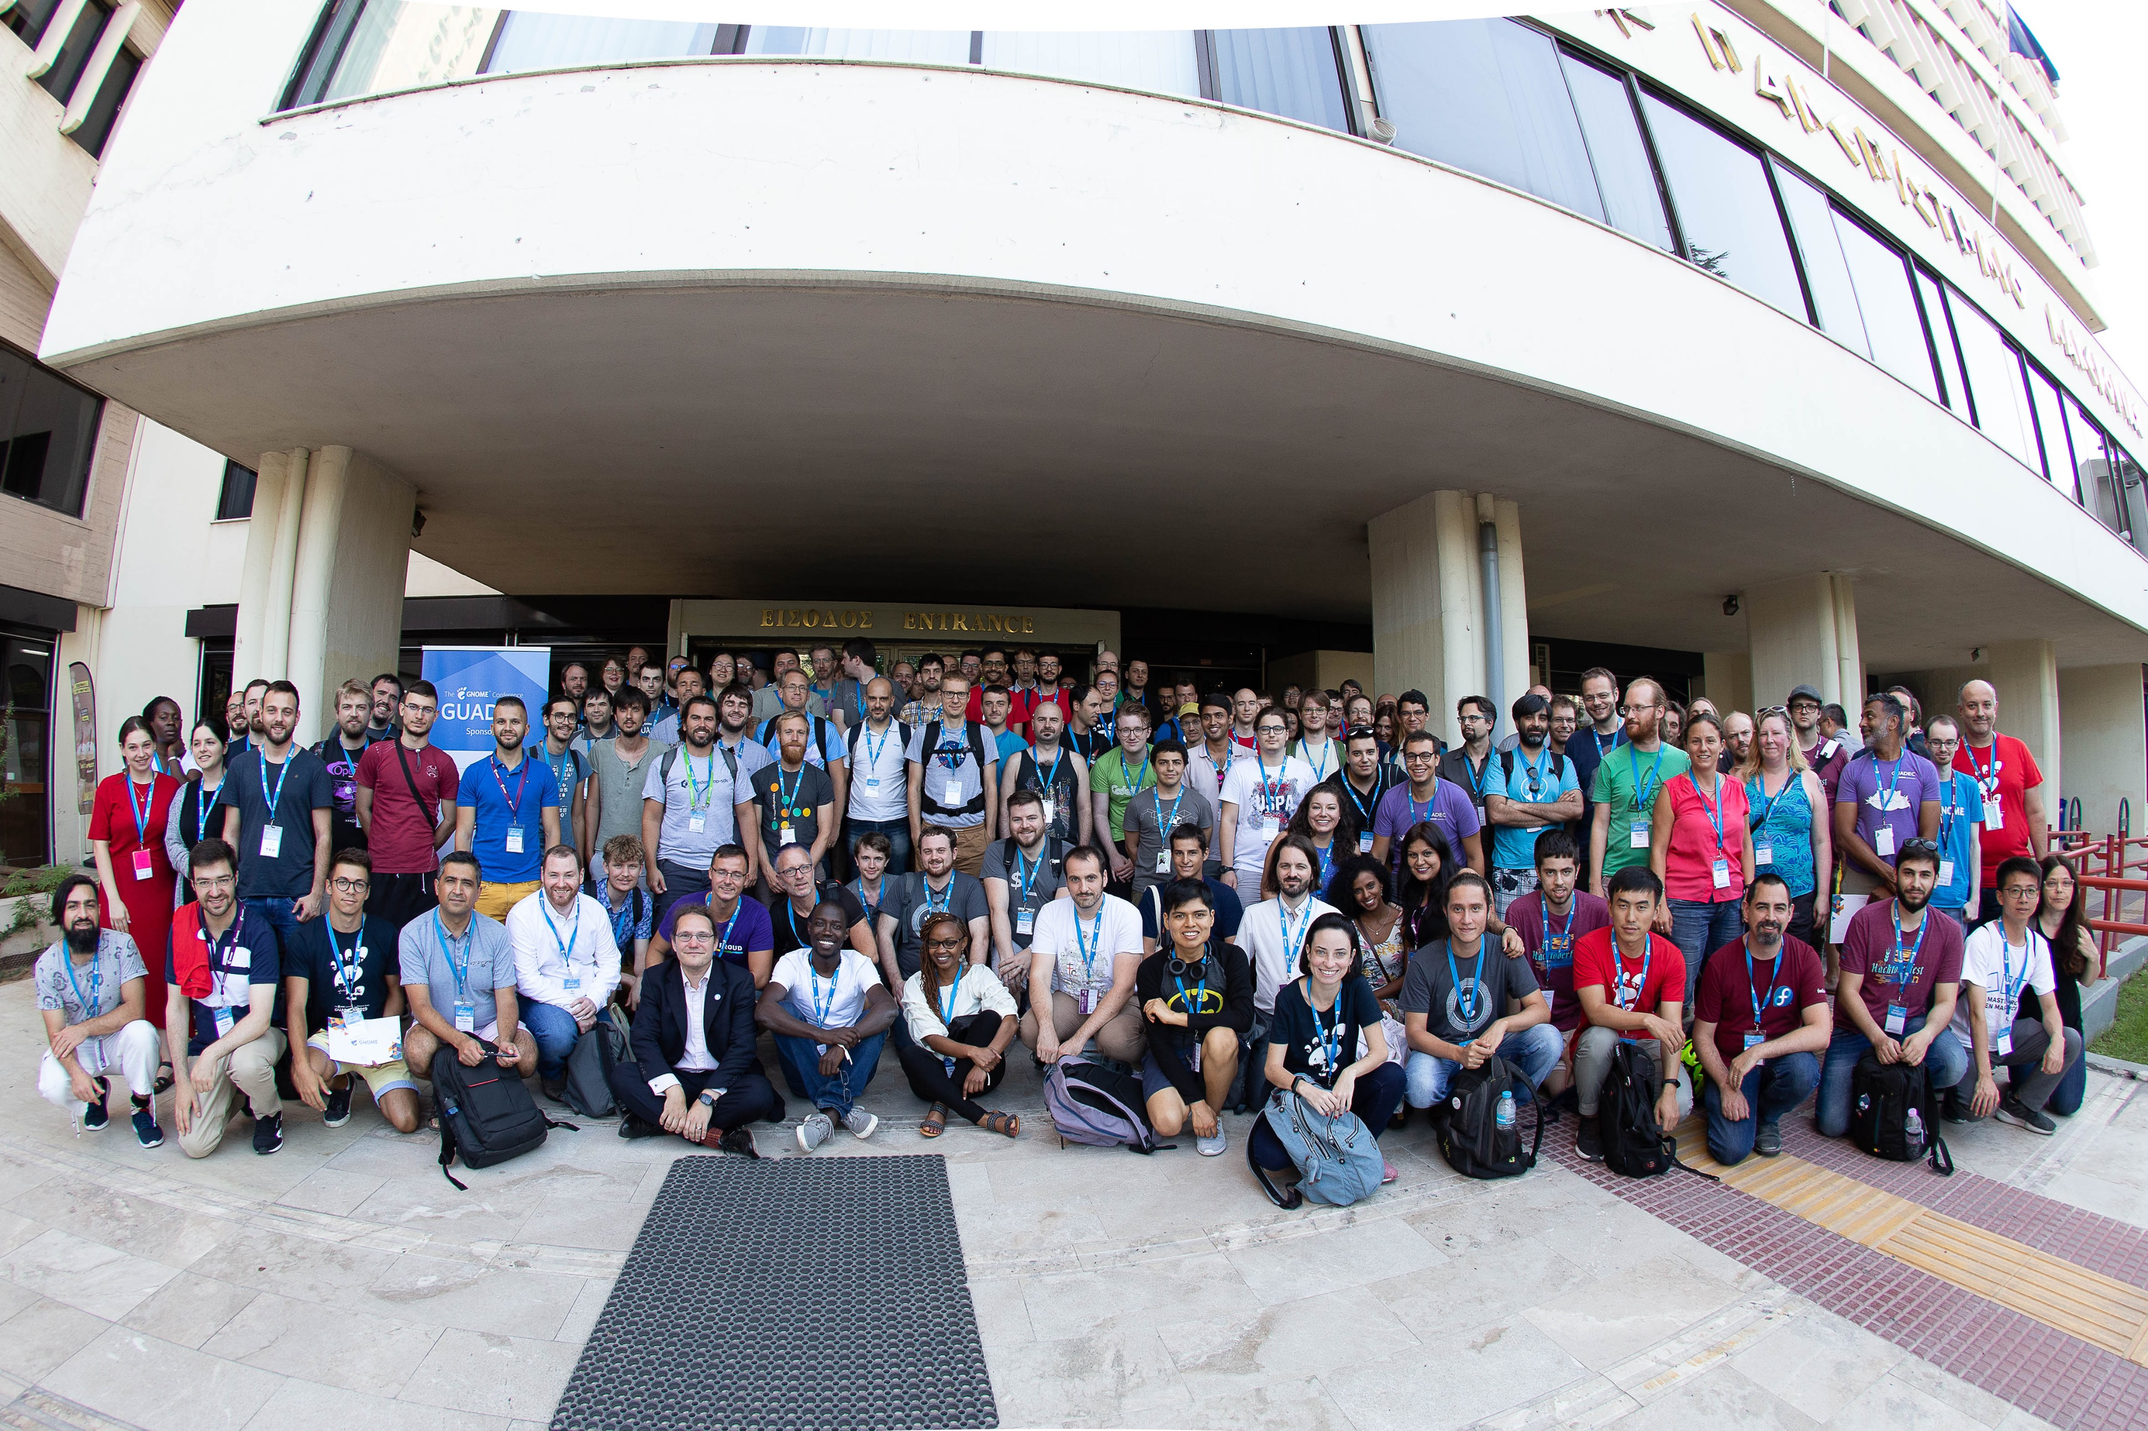
ΠΑΓΚΟΣΜΙΟ ΣΥΝΕΔΡΙΟ
GUADEC 2019
https://2019.guadec.org

Slide 23
ΚΩΔΙΚΑΣ
Αφού δεν ξέρω από προγραμματισμό...
Αναφορά σφαλμάτων
Triage σφαλμάτων
Ξέρω κάτι λίγα...
Διόρθωση σφαλμάτων
Εφαρμογή νέων λειτουργιών

Slide 24
ΚΩΔΙΚΑΣ
GitHub Explore → github.com/explore
Open Source Friday → opensourcefriday.com
First Timers Only → www.ﬁrsttimersonly.com
CodeTriage → www.codetriage.com
24 Pull Requests → 24pullrequests.com
Up For Grabs → up-for-grabs.net
Contributor-ninja → contributor.ninja
First Contributions → ﬁrstcontributions.github.io
SourceSort → www.sourcesort.com

Slide 25
ΚΩΔΙΚΑΣ
Open Source Guides → opensource.guide
Opensource.com → opensource.com
GitHub Learning Lab → https://lab.github.com/
GitHub Tutorial → https://try.github.com/
Get started with GitLab → https://about.gitlab.com/get-started/

Slide 26
ΜΗΝ ΞΕΧΑΣΕΤΕ ΝΑ ΦΤΙΑΞΕΤΕ LINKEDIN ΚΑΙ GITHUB / GITLAB

Slide 27
ΘΑ ΑΚΟΛΟΥΘΗΣΕΙ INSTALLFEST ΓΙΑ ΟΣΟΥΣ ΘΕΛΟΥΝ ΝΑ ΕΓΚΑΤΑΣΤΗΣΟΥΝ ΜΙΑ ΔΙΑΝΟΜΗ LINUX ΣΤΟΝ ΥΠΟΛΟΓΙΣΤΗ ΤΟΥΣ

